Slide 1
Finantsturgude ülevaade 2025>2026
Tarmo Tanilas
Meelis Maasik

Slide 2
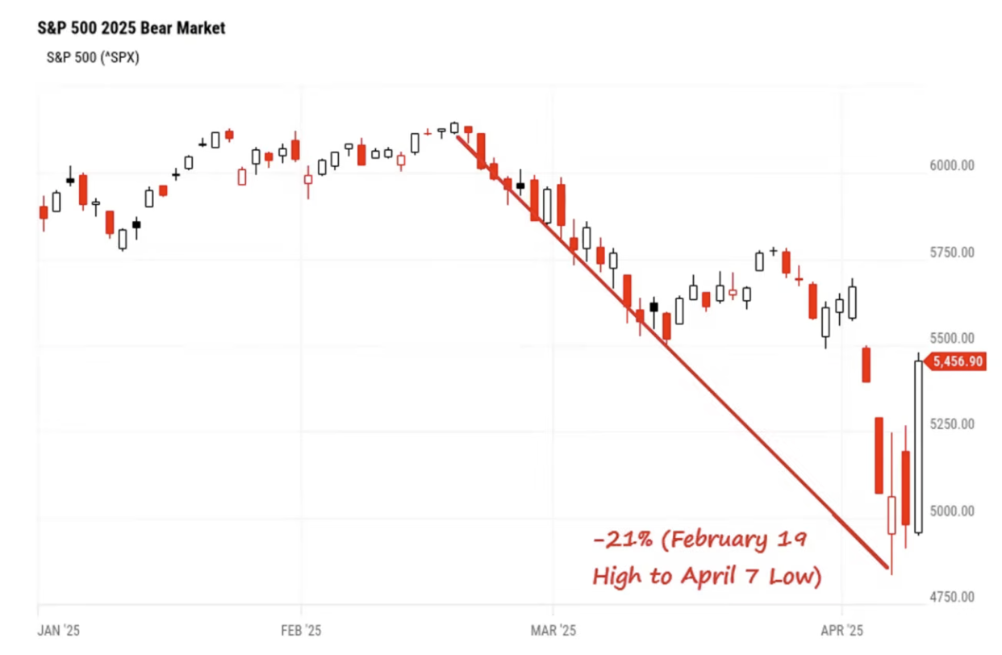
Ootamatu tollisõda

Slide 3
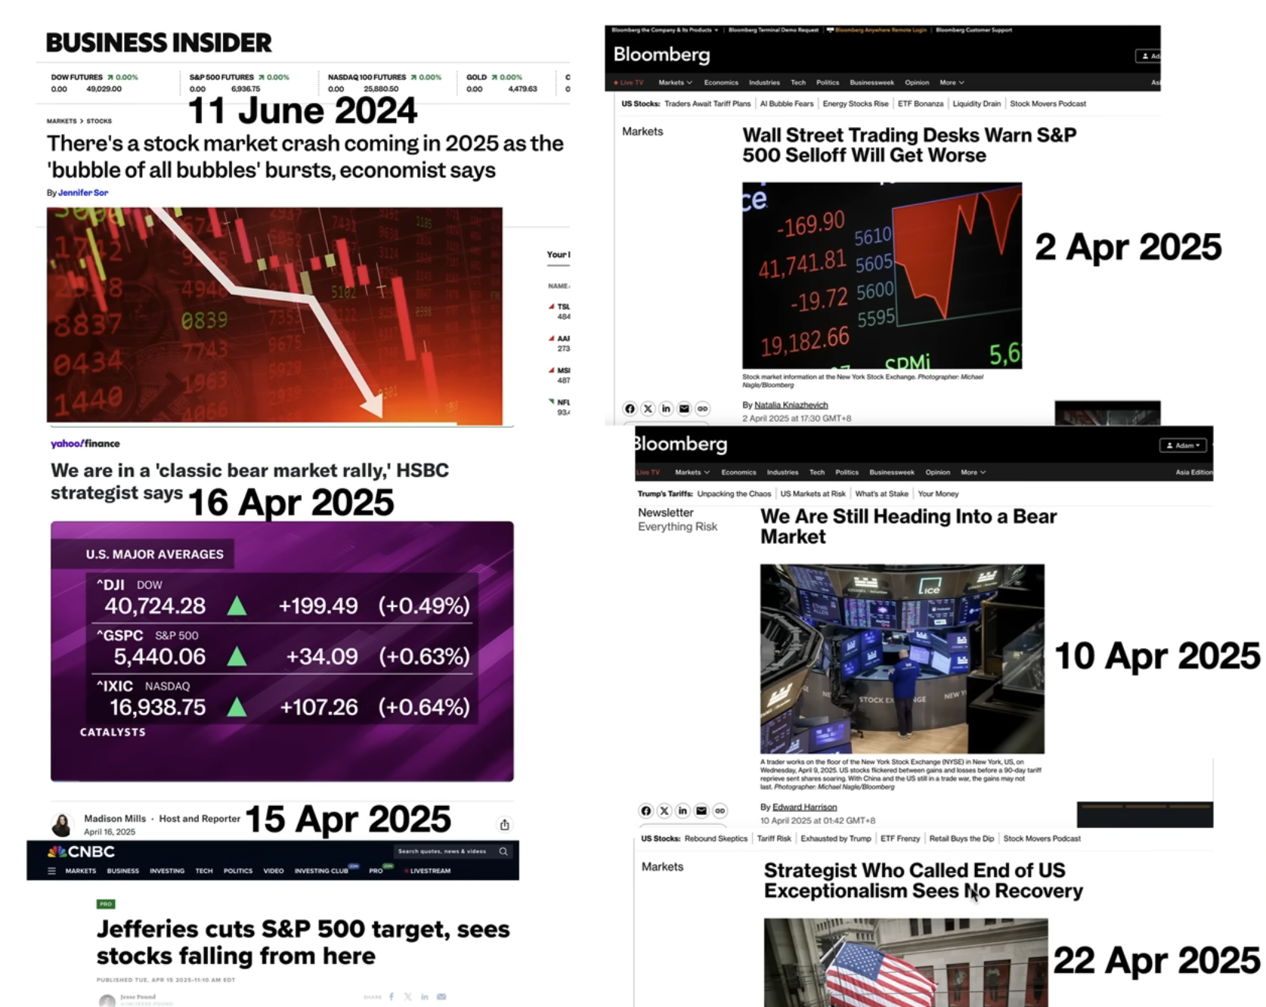
Meedia ja ekspertide seisukohad

Slide 4
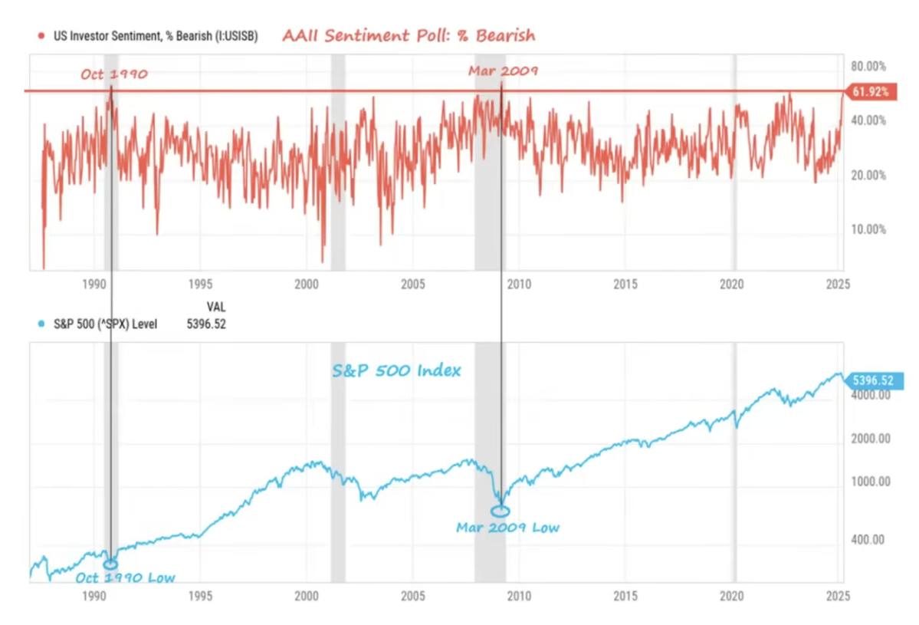
Investorite sentiment

Slide 5
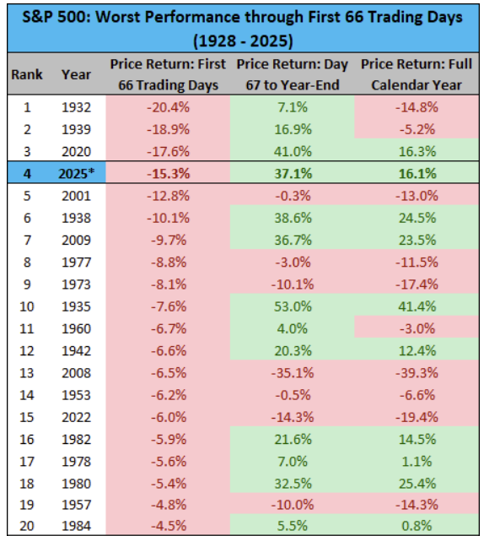
2025 aasta tugevamaid taastumisi ajaloos
8.Aprill S&P500 -15%
4. halvim aasta ajaloos

Slide 6
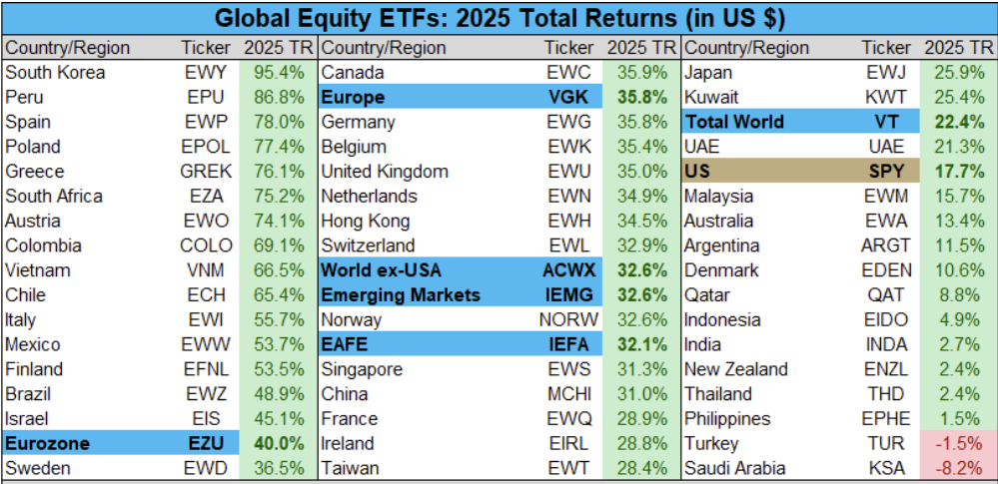
Stock market performances 2025

Slide 7
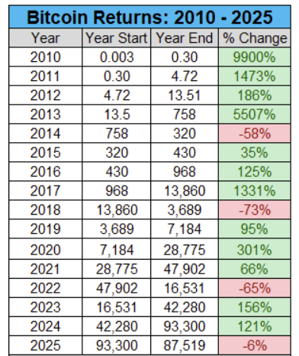
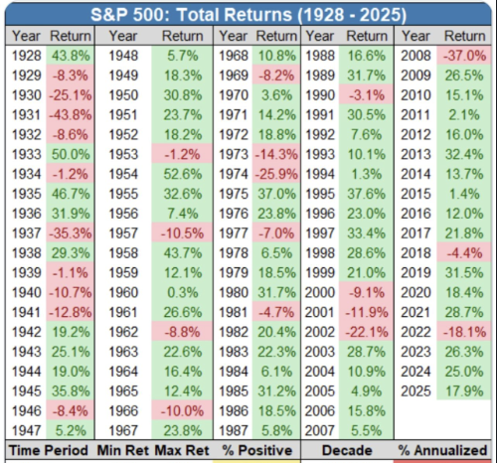
BTC / SP500 ajaloolised tootlused (97 aastat)

Slide 8
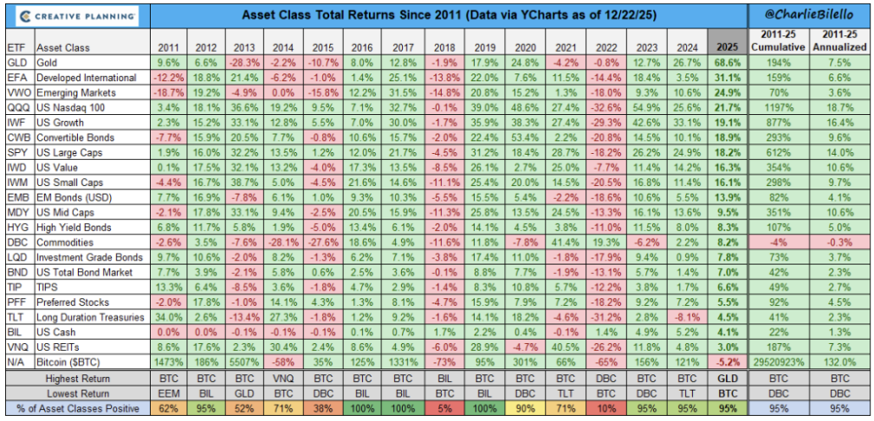
Erinevate varaklasside tootlused

Slide 9
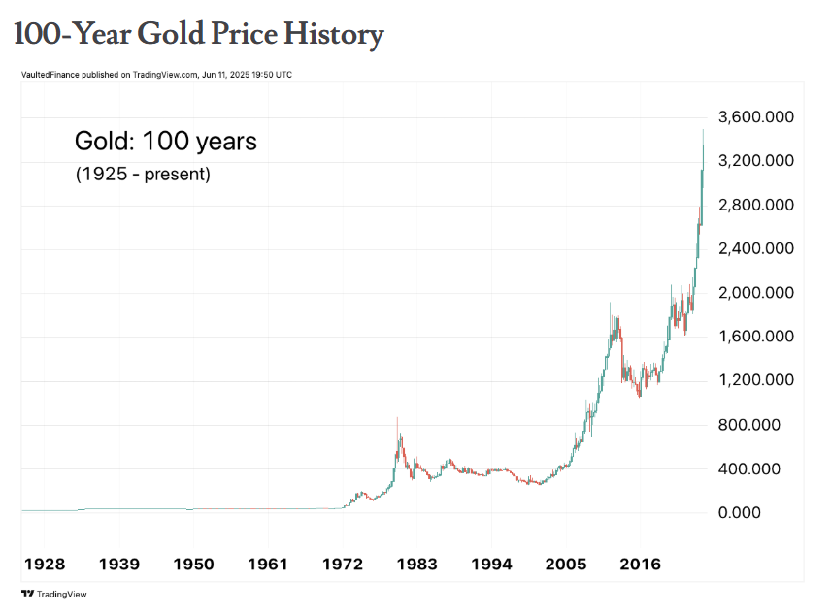
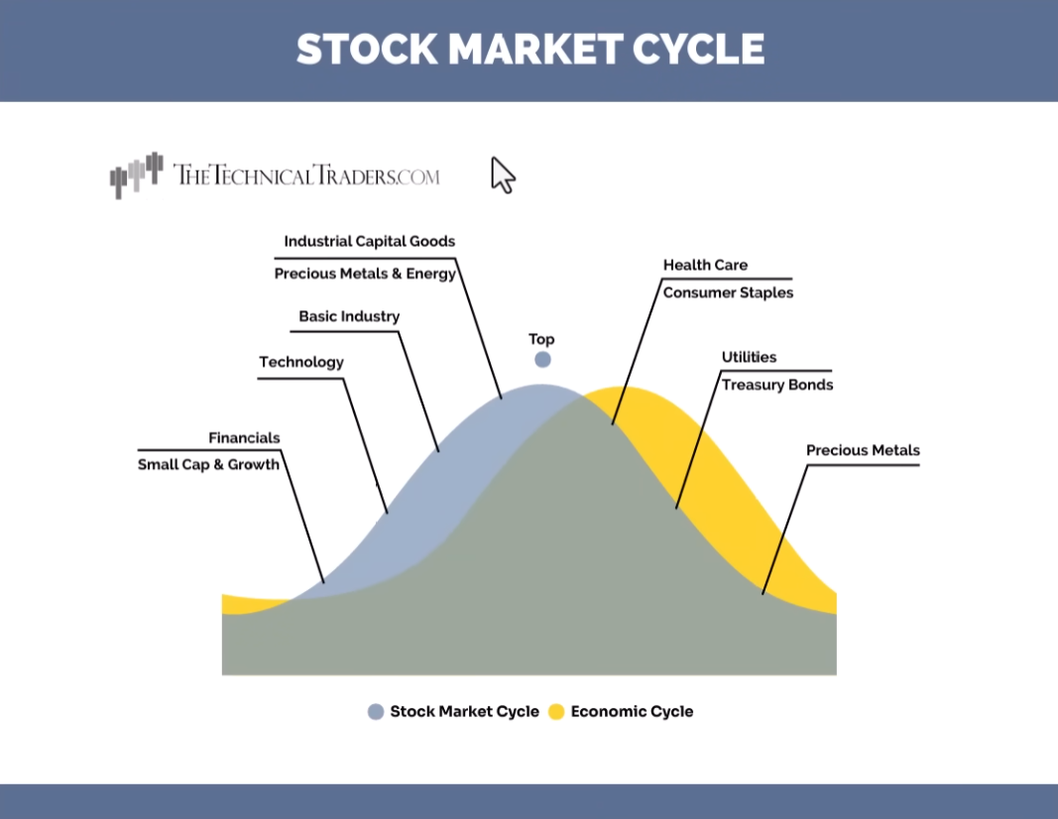
Kuld

Slide 10
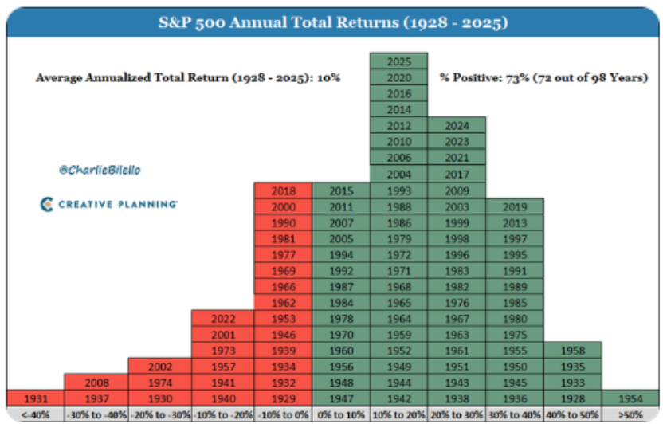
US aktsiaturgude tootluste tabel

Slide 11
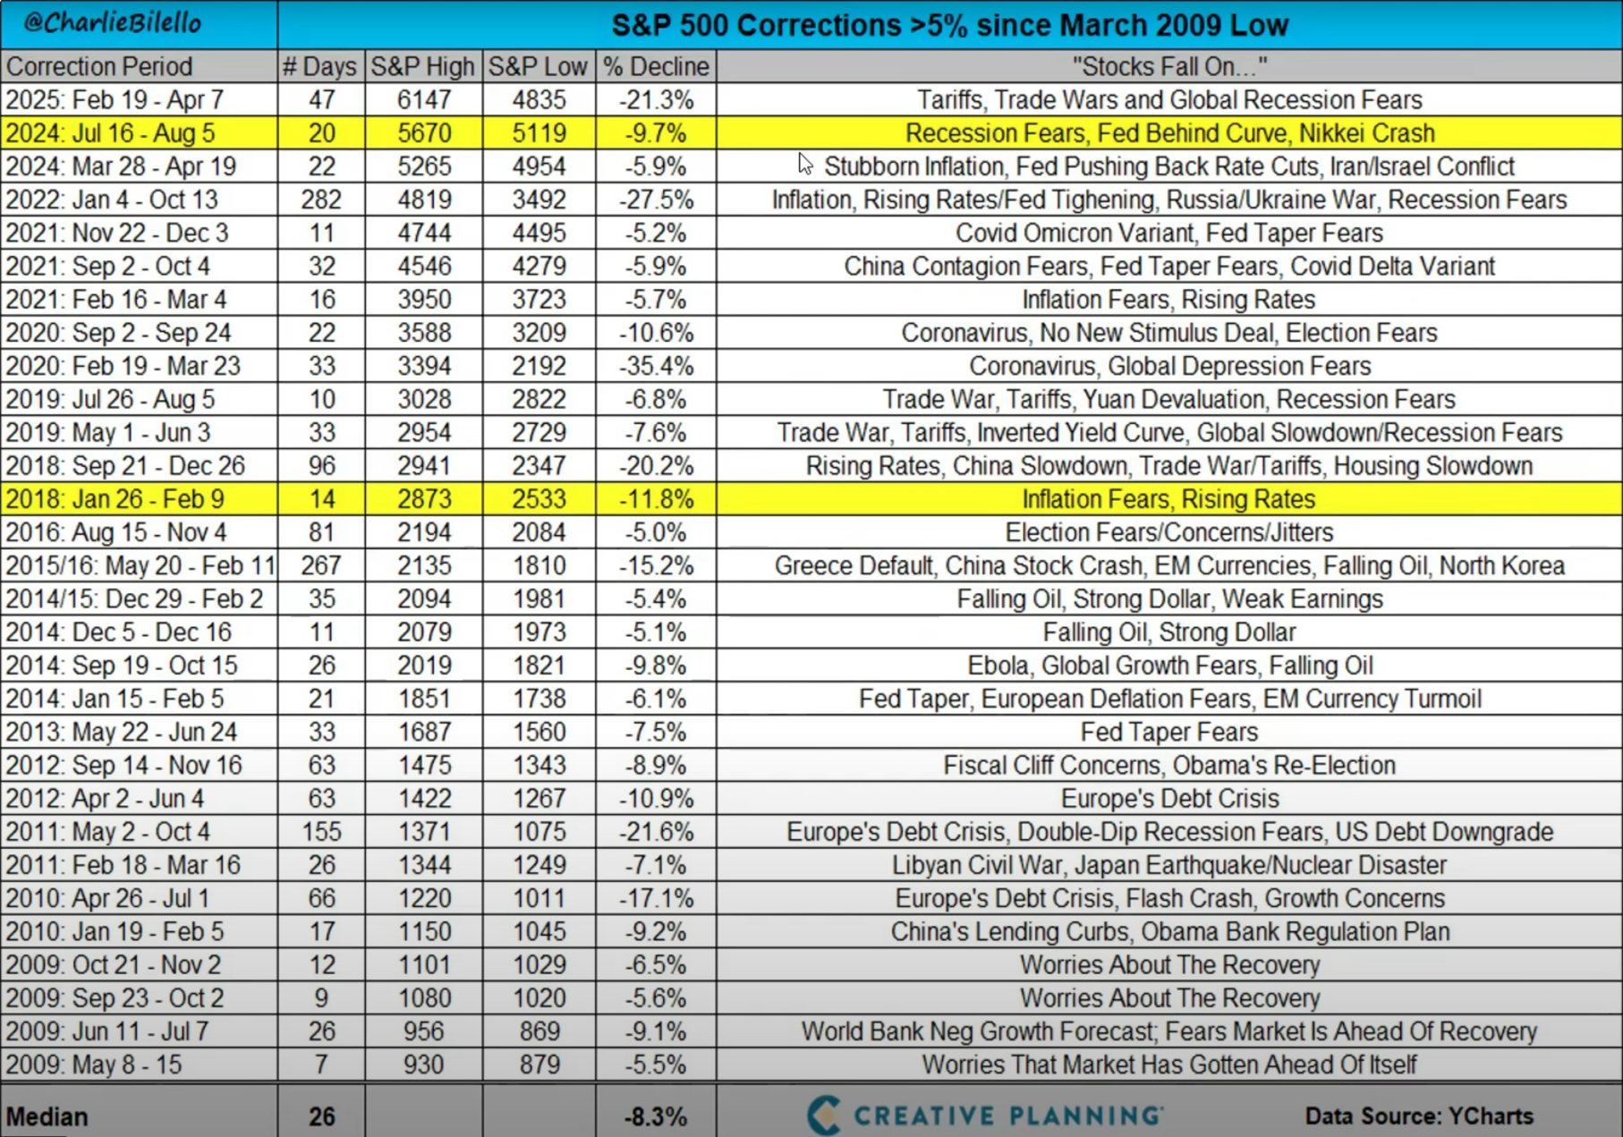
2025 a korrektsioon -21%

Slide 12
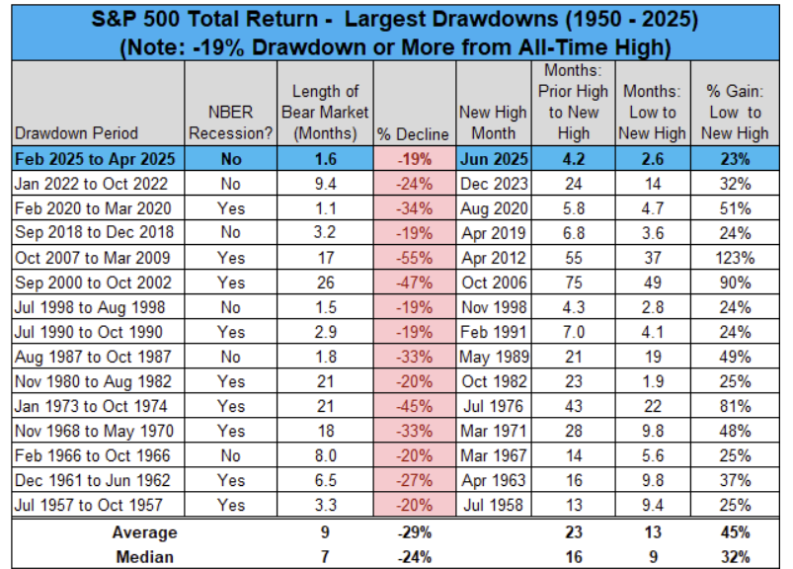
Ajaloolised karuturud

Slide 13
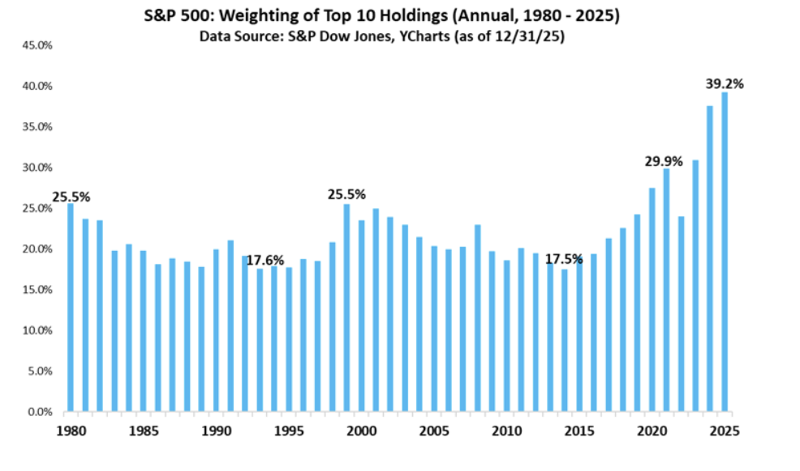
SP500 indeksi TOP 10 aktsiate osakaal

Slide 14
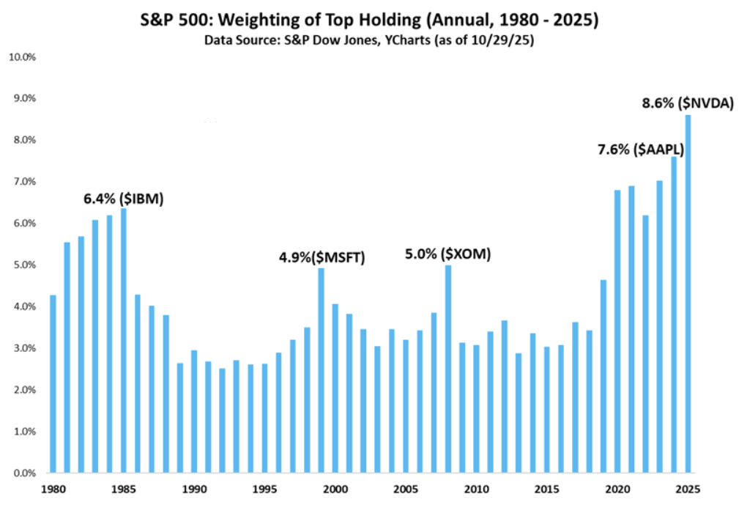
NVDA turuväärtus 5T USD

Slide 15
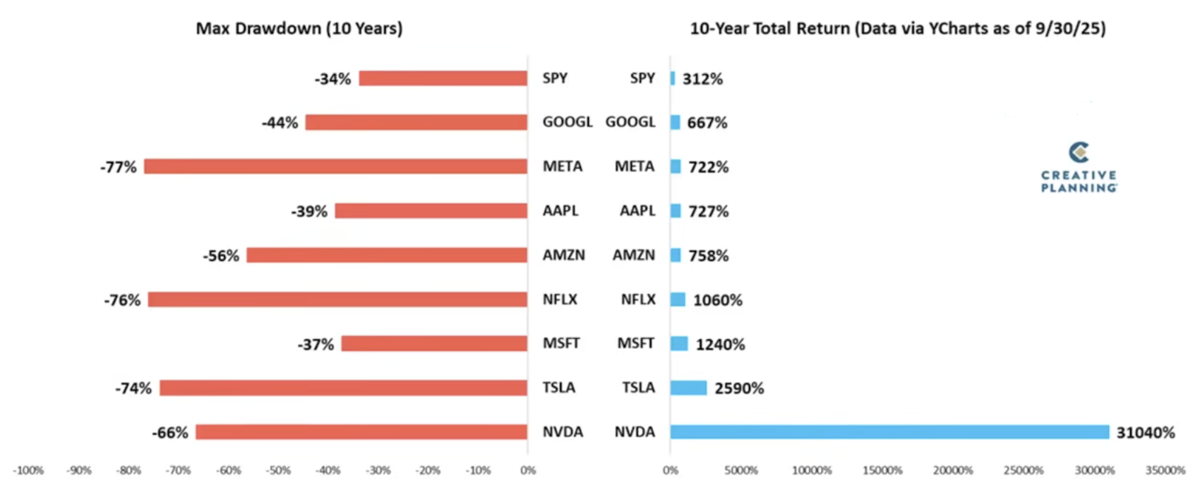
Maksimaalne tootlus tuleb koos volatiilsuse talumisega

Slide 16
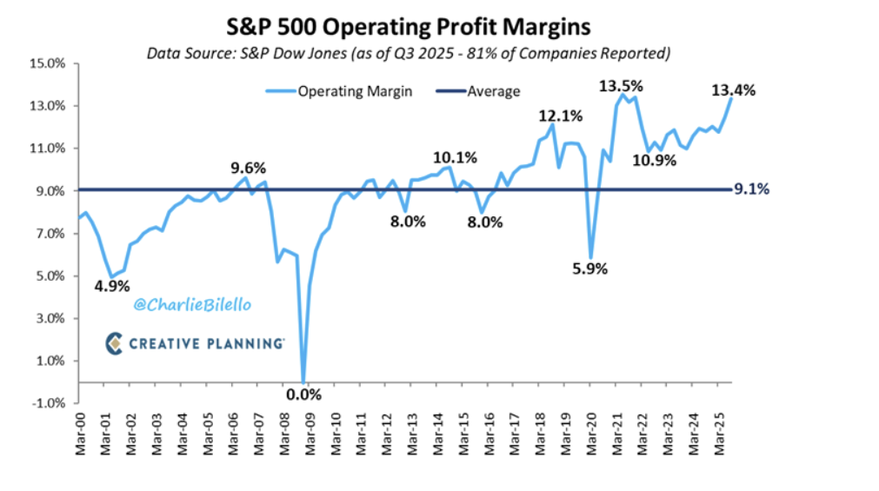
Kasumid kasvavad > 2026 prognoos 15%
Mag7 Y/Y earnings growt 22.7%, ohter 493 12.5% growth

Slide 17
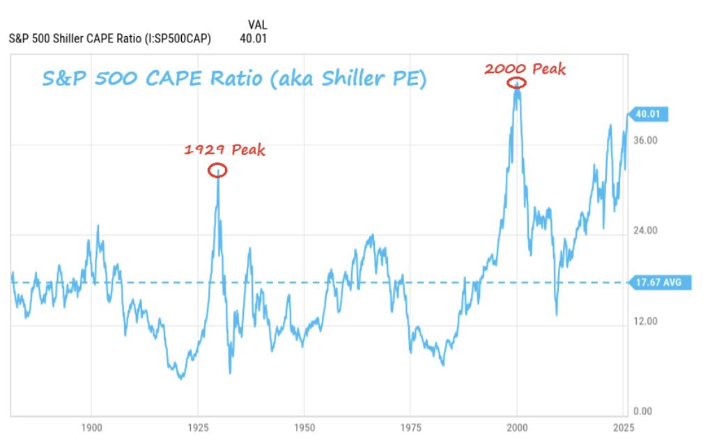
S&P500 Shiller PE
Cyclically Adjusted Price-to-Earnings ratio
VÄGA kallis turg ajalooliste näitajate põhjal
Tuleb olla ettevaatlik, tuleviku tootlused täna ostes ei pruugi olla tugevad

Slide 18
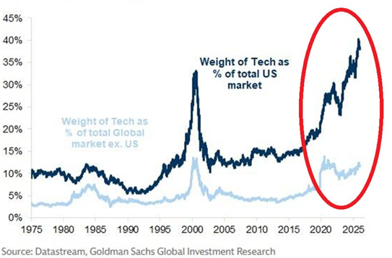
Tehnoloogiaaktsiate osakaal kogu turust

Slide 19
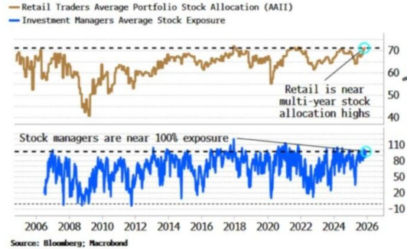
Aktsiate allokatsioon on ohtlikult kõrge

Slide 20
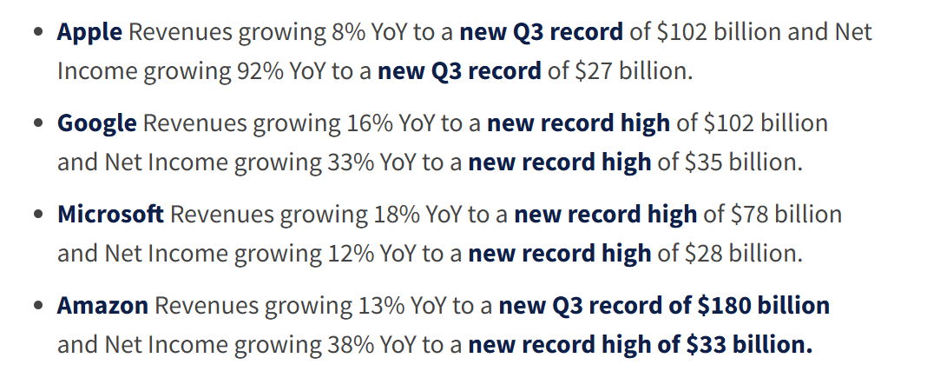
Big tech, Big Profits

Slide 21
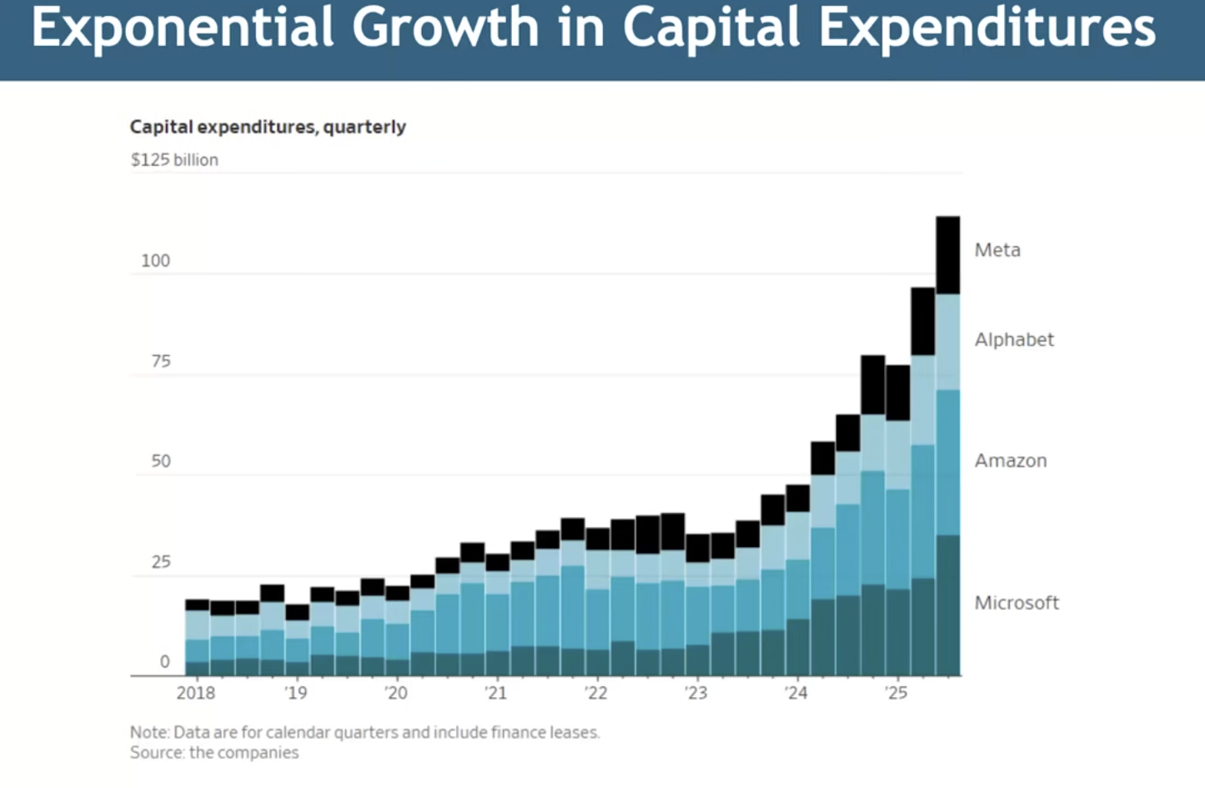
Big tech investeeringud AI taristusse

Slide 22
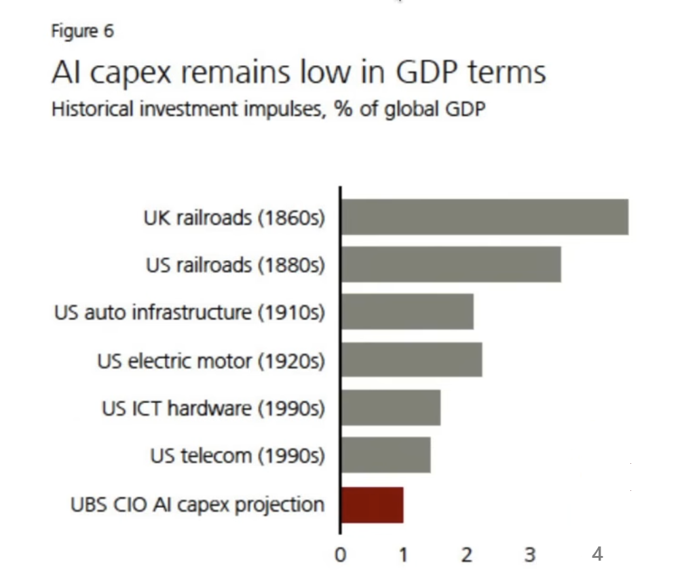
Investeeringud % GDPst erinevatel buumidel

Slide 23
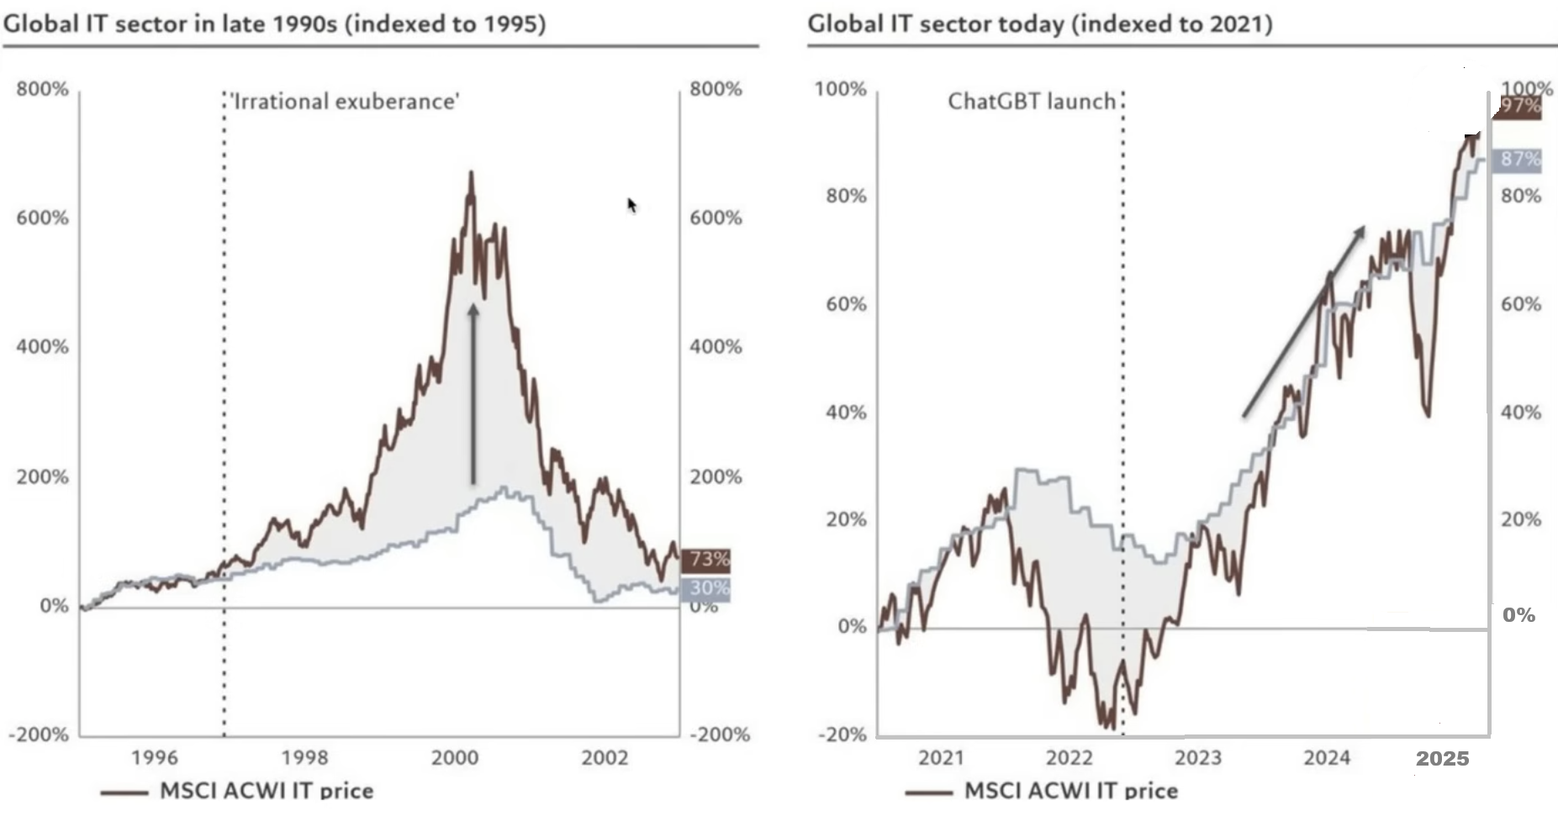
On siis mull või? (aktsiate hinnad VS kasumid)

Slide 24
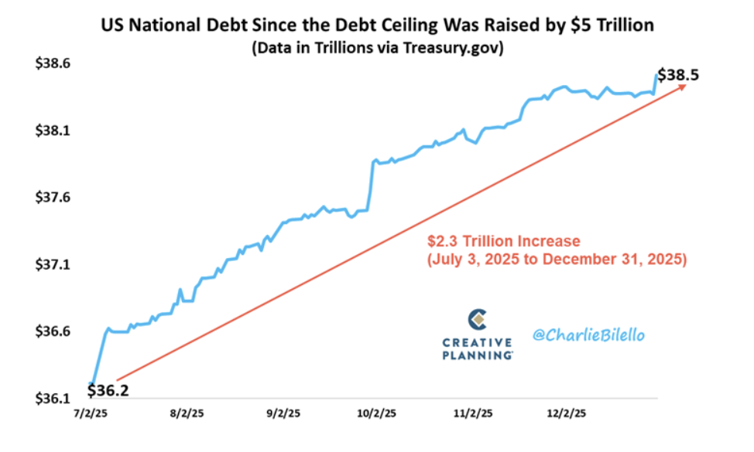
USA võlg 6-kuuga +2.3T USD

Slide 25
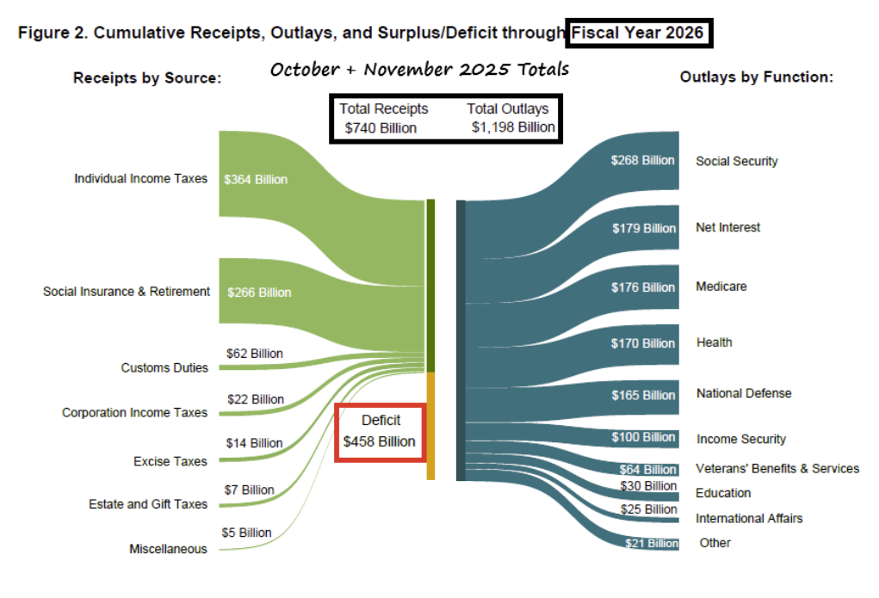
USA valitsuse 2 kuu kulutused ja defitsiit
Tulud: 740B; Kulud 1.2T. Vahe -458B

Slide 26
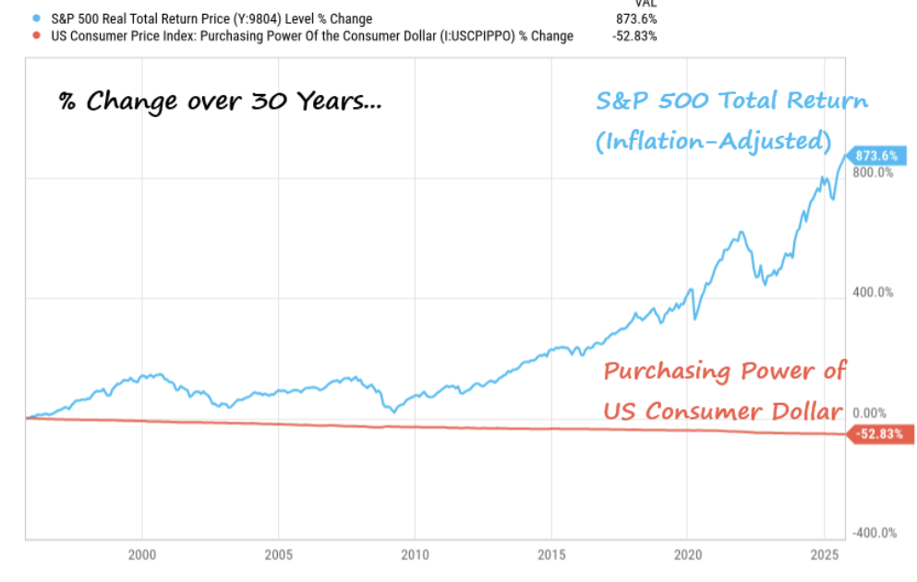
USD ostujõud -50% 30 aastaga

Slide 27
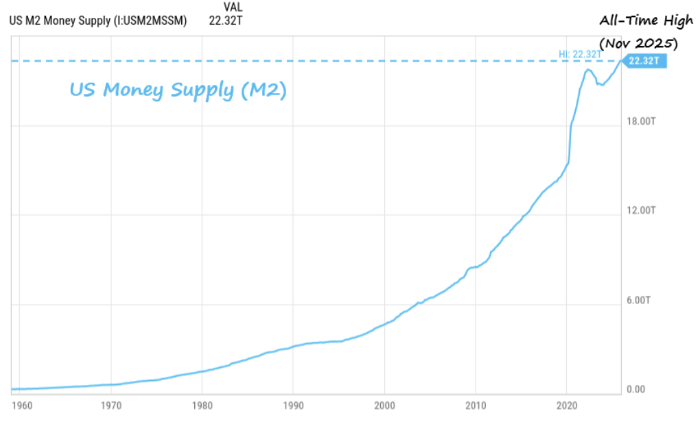
M2 rahapakkumine jätkab kasvu

Slide 28
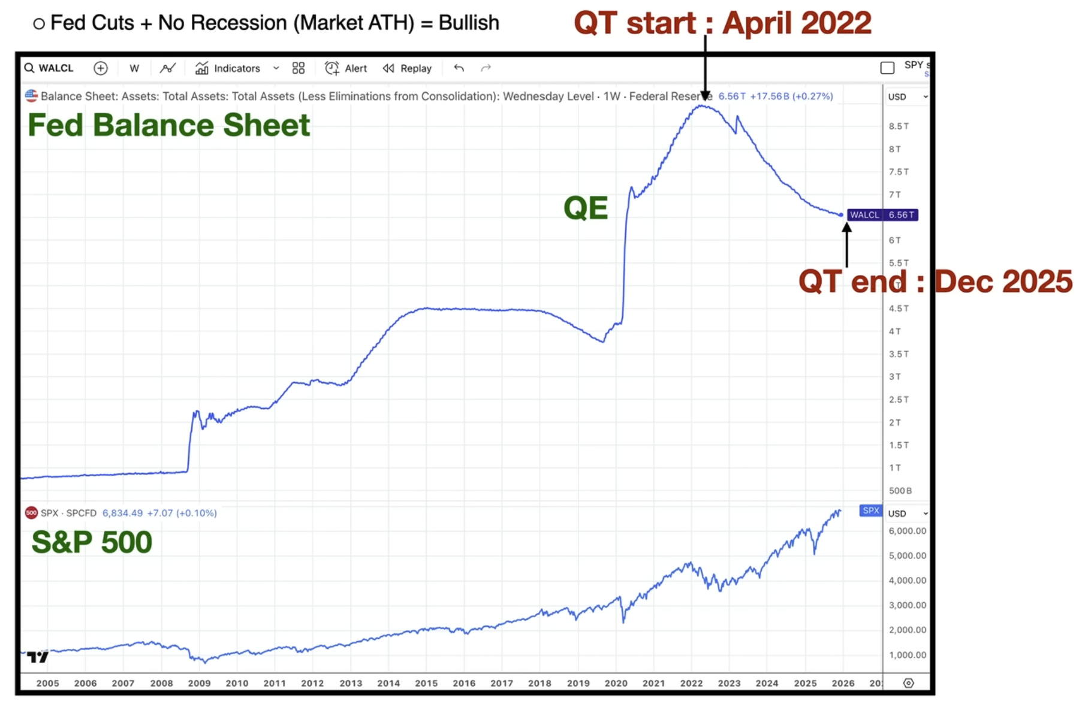
Rahapoliitika karmistamine (QT) lõppes

Slide 29
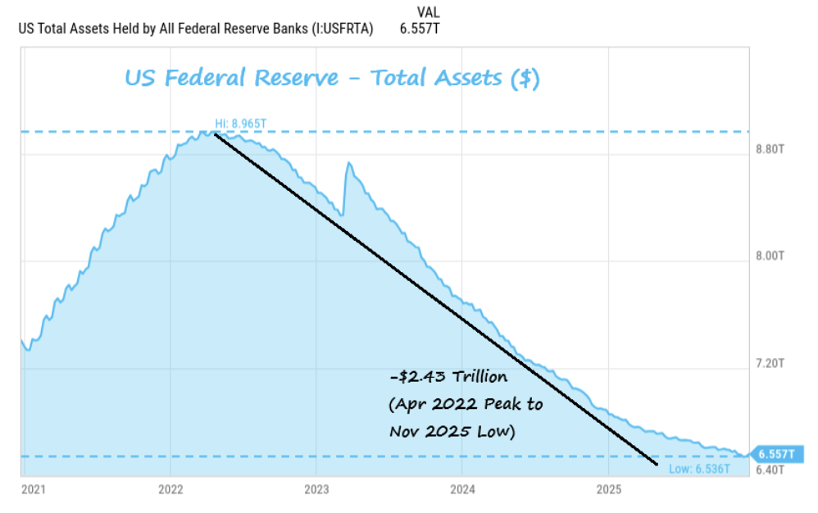
Rahapoliitika lõdvendamine (QE) algas
FED lisab 40B$ kuus likviidsust

Slide 30
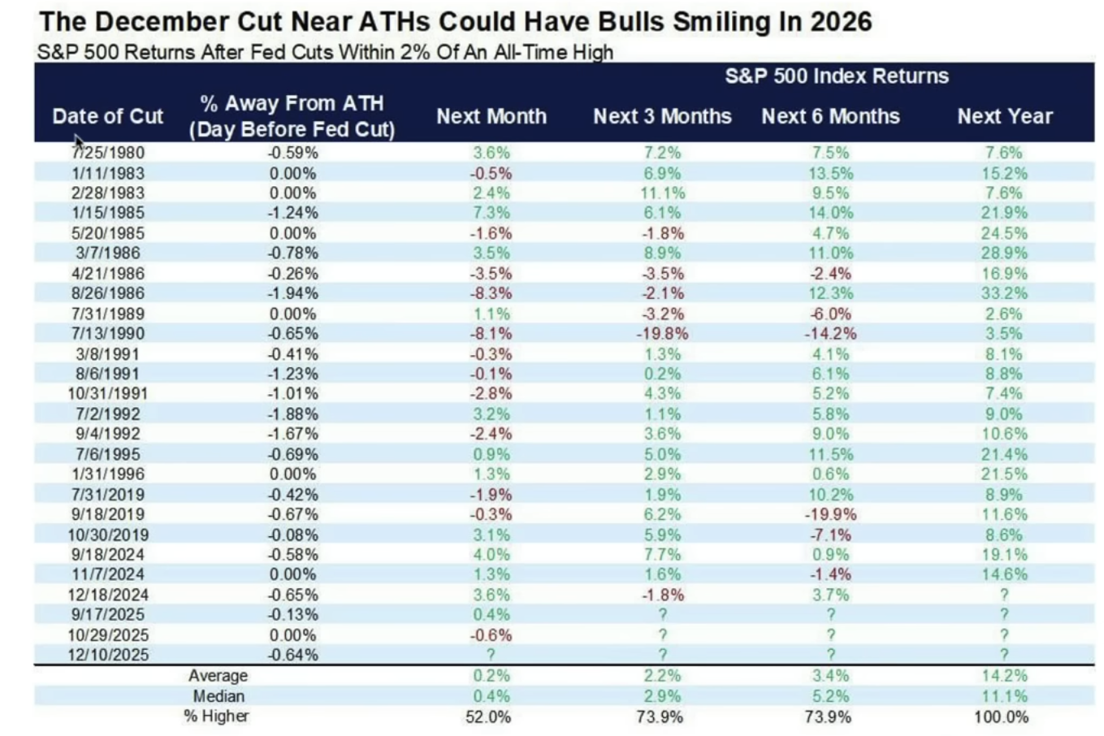
Turud ATH + FED > intressi langetamise tsüklis + QT lõpp = Rahapakkumise suurenemine
Sellise valemiga viimased 22 juhtumist on 1Y hiljem kõik roheline
AVG 6 kuud: 3.4%, 12 kuud 14.2% kõrgemal

Slide 31
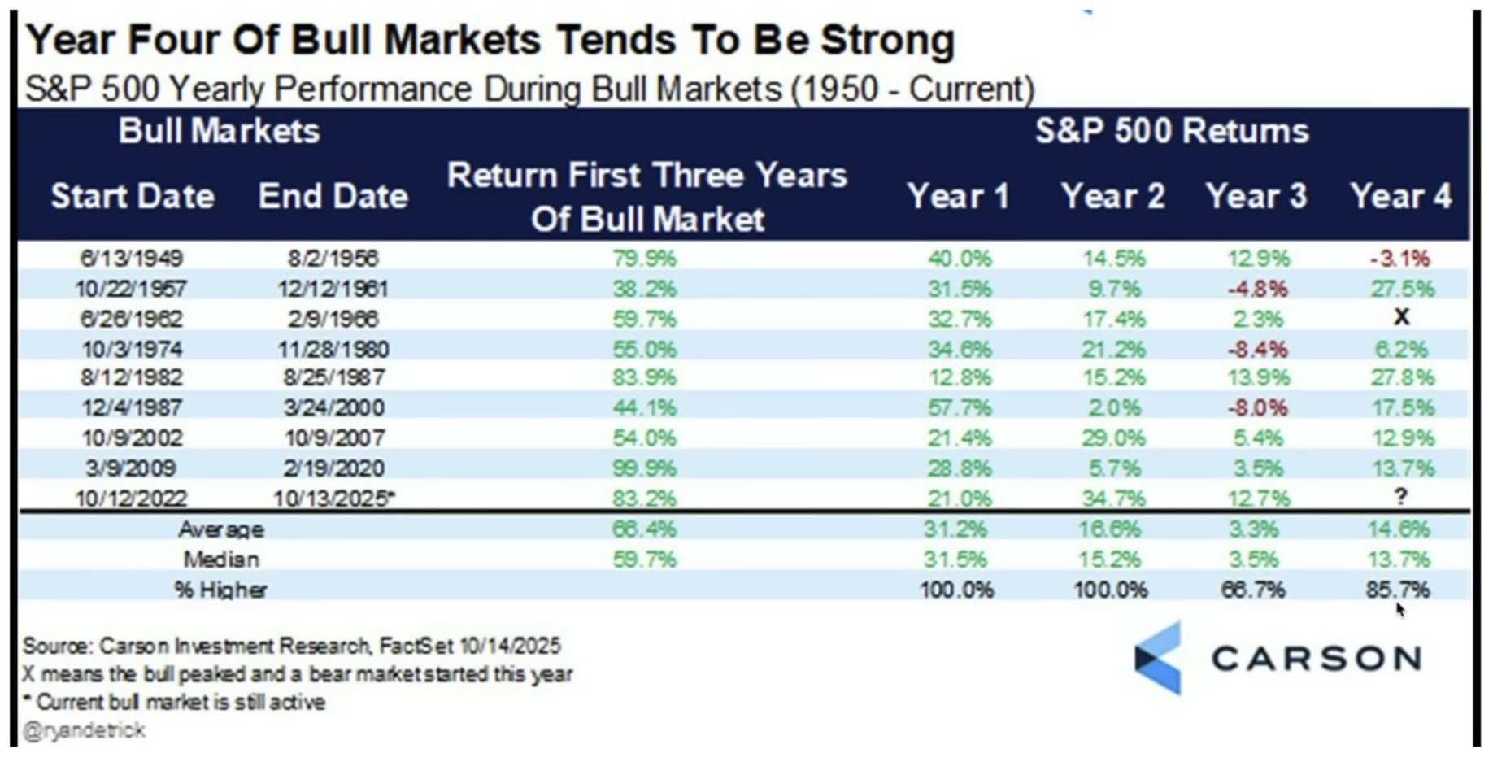
Turgude tehniline trend > ülesse + 4th Pullituru aasta

Slide 32
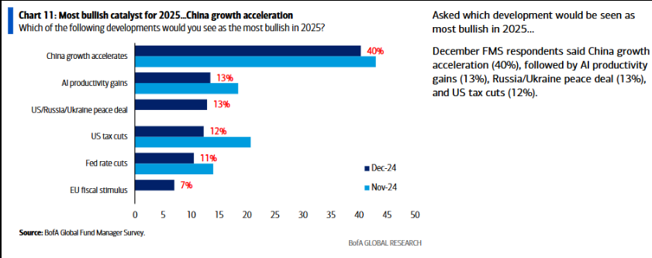
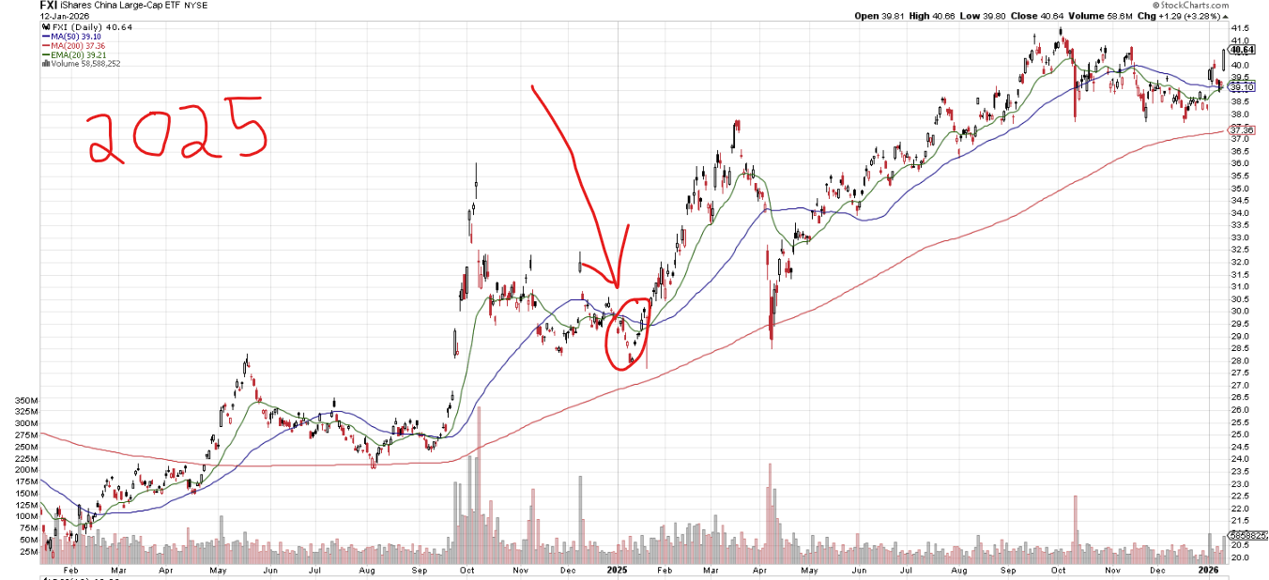
Fondijuhtide tunnetus 2024 aasta lõpus

Slide 33
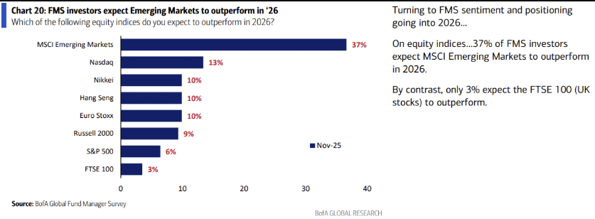
Fondijuhtide tunnetus 2025 aasta lõpus

Slide 34
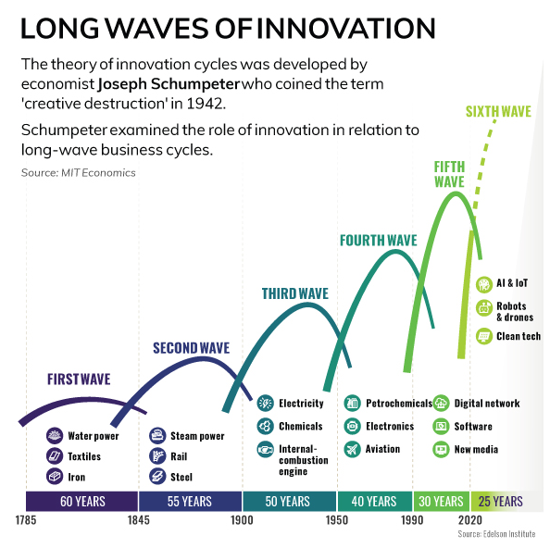
Kiire areng jätkub, innovatsioon kiireneb, kes on esimene 10T USD ettevõtte?
Innovatsioonitsüklid erinevatel sajanditel

Slide 35
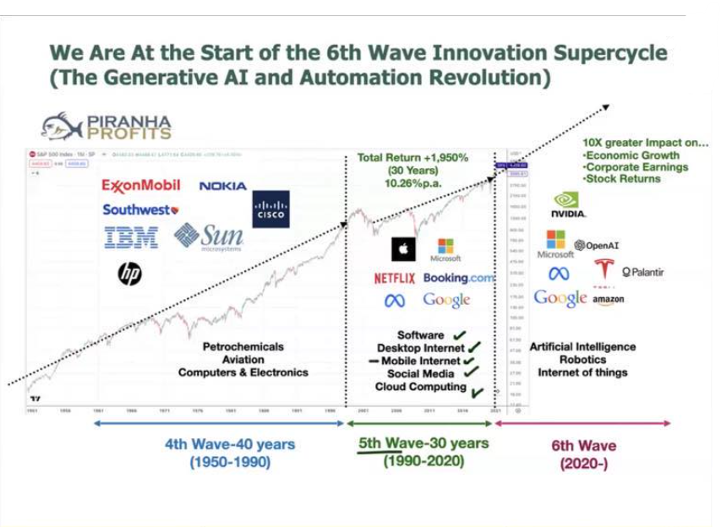
Innovatsioonilaine 6th tsükkel

Slide 36
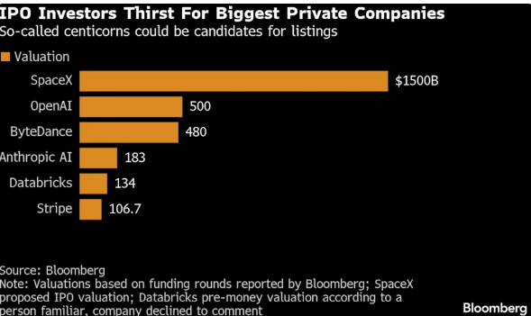
2026 aastal oodatud IPOd

Slide 37
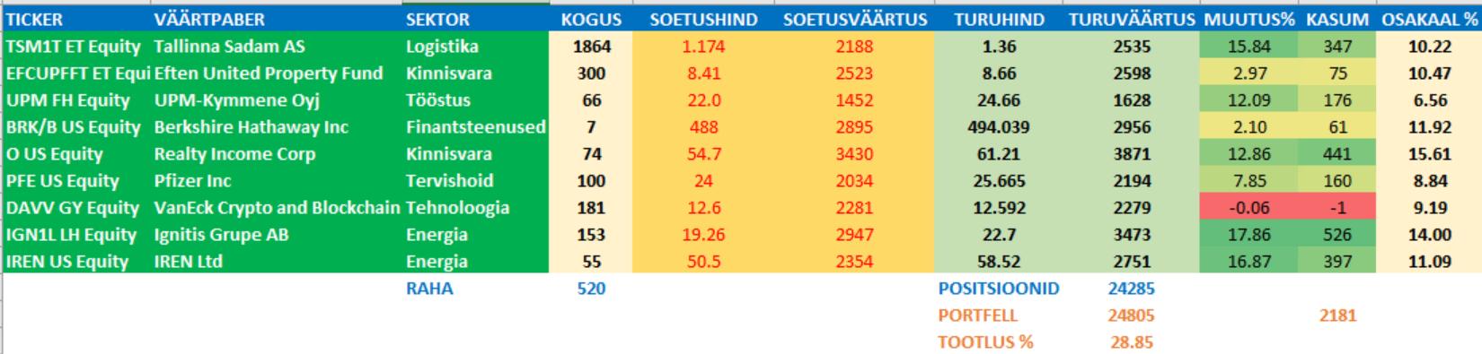
Väike Peeter

Slide 38
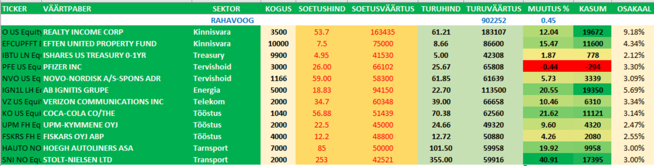
Suur Peeter
Rahavoo portfell

Slide 39
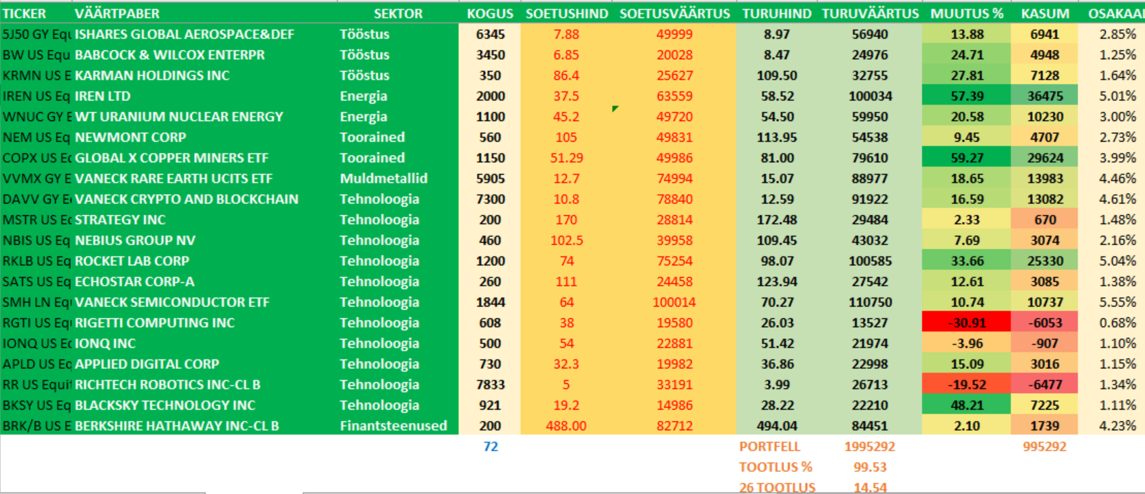
Suur Peeter
Kasvuportfell

Slide 40
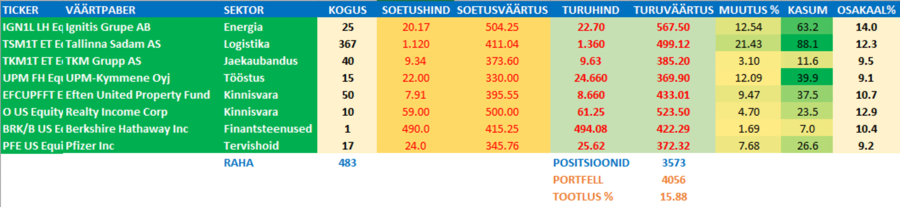
Brita portfell

Slide 41
2025 prognoosid
Milline on SP500 tootlus dollarites mõõdetuna? Tarmo 7% Meelis 8-11 % / 17%
Milline on Tallinna börsi tootlus? Tarmo 13% Meelis 6-8% / 18%
Milline on kulla hind (USD) 2025 lõpuks? Tarmo 2800 Meelis 3000 / 4300
Milline on nafta hind (USD) 2025 lõpuks (Brent)? Tarmo 70 Meelis 60 / 61
Kui palju maksab bitcoin (USD) 2025 lõpuks? Tarmo 70000 Meelis 125 000 / 87 000
Milline on 6 kuu euribor 2025 lõpuks? Tarmo 2% Meelis 2.2% / 2.1%
Mis on Nvidia aktsia hind (USD) 2025 lõpuks? Tarmo 150 Meelis 115 / 188
Mis on EUR/USD kurss 2025 lõpus? Tarmo 1,10 Meelis 0.98 / 1.18
Nimeta 2025.aasta 3 parima tootlusega (EUR) Euroopa börsi? Tarmo (Poola, Rootsi, Norra) Meelis >Euroopa suurriigid
Kui palju maksab Nio aktsia (USD) 2025 lõpuks? Tarmo 6 Meelis 12 / 5.10
Mitu korda FED alandab intressimäärasid ? Tarmo 1x Meelis 2x / 2x
Kas Vene-Ukraina konfliktis lõppeb sõjategevus 2025? Tarmo JAH Meelis > EI / EI

Slide 42
2026 prognoosid
Milline on SP500 tootlus dollarites mõõdetuna? Tarmo -10% Meelis 14%
Milline on Eurostoxx 600 tootlus eurodes mõõdetuna? Tarmo 9% Meelis 7%
Milline on Tallinna börsi tootlus? Tarmo +20% Meelis 14%
Milline on kulla hind (USD) 2026 lõpuks? Tarmo 5300 Meelis 5200
Milline on nafta hind (USD) 2026 lõpuks (Brent)? Tarmo 66 Meelis 65
Kui palju maksab bitcoin (USD) 2026 lõpuks? Tarmo 66666 Meelis 86 000
Mis on EUR/USD kurss 2026 lõpus? Tarmo 1,28 Meelis 1,10
Milline on parima tootlusega börs Skandinaavia riikide ja Baltikumi aastases võrdluses? Tarmo Rootsi Meelis Soome

Slide 43
Finantsteenust pakub Swedbank AS, tutvu tingimustega ja pea nõu. Käesolevat teavet ei tohi käsitleda investeerimissoovituse või -nõustamisena ega kutsena osta või müüa väärtpabereid või teha muid tehinguid. Investeeringu väärtus võib ajas nii kasvada kui ka kahaneda. Mineviku tootlus ei viita sarnasele tootlusele tulevikus. Välisvaluutas denomineeritud väärtpabereid mõjutab valuutakursside muutmise risk, mis võib vastavate väärtpaberite väärtust nii kasvatada kui kahandada.

